Slide 1
第2章 线性表
2.1 线性表的逻辑结构
2.2 线性表的顺序表示和操作
2.3 线性表的链式表示
2.4 单链表
2.4 双链表
2.5 循环链表
2.3 线性表的链式表示和操作

Slide 2
回顾：2.2 线性表的顺序表示和操作
线性表顺序存储结构
特点：逻辑关系上相邻的两个元素在物理存储位置上也相邻；
优点：可以随机存取表中任一元素，方便快捷；O(1)
缺点：在插入或删除某一元素时，需移动大量元素O(n)
解决问题的思路：改用另一种线性存储方式：
链式存储结构
2.3 线性表的链式表示和操作

Slide 3
2.3 线性表的链式表示和操作
2.3.1 链表的表示
2.3.2 链表的操作
2.3.3 链表的运算效率分析
2.3 线性表的链式表示和操作

Slide 4
2.3.1 链表的表示
(1) 链式存储结构特点：
其结点在存储器中的位置是随意的，即逻辑上相邻的数据元素在物理上不一定相邻。
如何实现？
通过指针来实现！
让每个存储结点都包含两部分：数据域和指针域
样式：
数据
指针
或
指针
数据
指针
数据域：存储元素数值数据
指针域：存储直接后继或者直接前驱的存储位置
设计思想：牺牲空间效率换取时间效率
2.3.1 链表的表示

Slide 5
例：请画出26 个英文字母表的链式存储结构。
链表存放示意图如下：
head
a1
a2
……
an
/\
设a存在0098H，b存在201BH，c存在1087H
解：该字母表的逻辑结构为：（ a, b, … ,y, z）
该字母表在内存中链式存放的样式举例如下：
2.3.1 链表的表示

Slide 6
指针域(链域)
讨论1 ：每个存储结点都包含两部分：数据域和 。
讨论2：在单链表中，除了首元结点外，任一结点的存储位置
由 指示。
其直接前驱结点的链域的值
2.3 线性表的链式表示和操作

Slide 7
(2) 与链式存储有关的术语：
1）结点：数据元素的存储映像。由数据域和指针域两部分组成；
2）链表： n个结点由指针链组成一个链表。它是线性表的链式存储映像，称为线性表的链式存储结构。
3）单链表、双链表、多链表、循环链表：
结点只有一个指针域的链表，称为单链表或线性链表；
有两个指针域的链表，称为双链表（但未必是双向链表）；
有多个指针域的链表，称为多链表；
首尾相接的链表称为循环链表。
循环链表示意图：
head
a1
a2
……
an
head
2.3.1 链表的表示

Slide 8
4）头指针、头结点和首元结点的区别
示意图如下：
head
info
a1
a2
…
an
^
头指针
头结点
首元结点
头指针是指向链表中第一个结点（或为头结点、或为首元结点）的指针；
头结点是在链表的首元结点之前附设的一个结点；数据域内只放空表标志和表长等信息，它不计入表长度。
首元结点是指链表中存储线性表第一个数据元素a₁的结点。
2.3.1 链表的表示

Slide 9
讨论1. 在链表中设置头结点有什么好处？
头结点即在链表的首元结点之前附设的一个结点，该结点的数据域可以为空，也可存放表长度等附加信息，其作用是为了对链表进行操作时，可以对空表、非空表的情况以及对首元结点进行统一处理，编程更方便。
答：
讨论2. 如何表示空表？
答：
无头结点时，当头指针的值为空时表示空表；
有头结点时，当头结点的指针域为空时表示空表。
头指针
头指针
头结点
^
^
无头结点
有头结点
头结点不计入链表长度！
2.3.1 链表的表示

Slide 10
（3）举例
例1：一个线性表的逻辑结构为：（ZHAO,QIAN,SUN,LI,ZHOU,WU,ZHENG,WANG），其存储结构用单链表表示如下，请问其头指针的值是多少？
存储地址 | 数据域 | 指针域
1 | LI | 43
7 | QIAN | 13
13 | SUN | 1
19 | WANG | NULL
25 | WU | 37
31 | ZHAO | 7
37 | ZHENG | 19
43 | ZHOU | 25
答：头指针是指向链表中第一个结点的指针，因此关键是要寻找第一个结点的地址。
H
31
ZHAO
7
称：头指针H的值是31
2.3.1 链表的表示

Slide 11
上例链表的逻辑结构示意图有以下两种形式：
①
H
ZHAO
QIAN
SUN
LI
ZHOU
WU
ZHENG
WANG
/\
H
②
ZHAO
QIAN
SUN
LI
ZHOU
WU
ZHENG
WANG
/\
头结点不计入链表长度！
区别：① 无头结点 ② 有头结点
2.3.1 链表的表示

Slide 12
例2：
线性表具有两种存储方式，即顺序方式和链接方式。现有一个具有五个元素的线性表L={23，17，47，05，31}，
若它以链接方式存储在下列100～119号地址空间中，每个结点由数据（占2个字节）和指针（占2个字节）组成，如下图所示。
其中指针X，Y，Z的值分别为多少？该线性表的首结点起始地址为多少？末结点的起始地址为多少？
05
U
17
X
23
V
31
Y
47
Z
100
104
108
112
116
119
116
NULL/0
100
答：X= Y= Z= ,
首址= 末址= 。
108
112
2.3.1 链表的表示

Slide 13
讨论: 链表的数据元素有两个域，不再是简单数据类型，编程时该如何表示？
答：
因每个结点至少有两个分量，且数据类型通常不一致，所以要采用结构数据类型。
以26个字母的链表为例，每个结点都有两个分量：
p
q
字符型 | 指针型
‘a’
‘b’
p
data
*next
设每个结点用变量node表示，其指针用p表示，两个分量分别用data和*next表示，这两个分量如何赋值？
node
方式1： 直接表示为 node.data＝'a'；node.next=q
方式2：p指向结点首地址，然后 p->data='a'; p->next=q;
方式3： p指向结点首地址，然后 (*p).data='a'； (*p).next＝q
2.3.1 链表的表示

Slide 14
练习：
设p为指向链表的第i个元素的指针,则第i个元素的
数据域写为 ，指针域写为 。
p->data
p->next
a_{i}的值
a_{i+1}的地址
附1：介绍C的三个有用的库函数/算符（都在<stdlib.h> 中）：
sizeof(x)——计算变量x的长度（字节数）；
malloc(m) —开辟m字节长度的地址空间，并返回这段空间的首地址；
free(p) ——释放指针p所指变量的存储空间，即彻底删除一个变量。
2.3.1 链表的表示

Slide 15
sizeof(x)——计算x的长度
malloc(m) —开m字节空间
free(p) ——删除一个变量
p
data
*next
node，长度为m字节
问1：自定义结构类型node的长度m是多少？
m＝sizeof(node) //单位是字节
问2：结构变量node的首地址(指针p）是多少？
p＝(node*)malloc(m)
P->data=‘a’; p->next=q
问3：怎样删除结构变量node？
free(p) //只能借助node的指针删除！
2.3.1 链表的表示

Slide 16
单链表的抽象数据类型描述如下（参见教材P28）：
typedef struct LNode {
ElemType data; //数据域
struct LNode *next; //指针域
}LNode, *LinkList; // LinkList为LNode类型的指针
单链表的特点：
通过头结点（带头结点的单链表）或首结点（不带头结点的单链表）指针来标识一个单链表；
从一个已知结点出发，只能访问该结点和通过next指针访问其后继结点，无法直接找到该结点之前的其他结点；
2.3.1 链表的表示

Slide 17
单链表的特点：
在单链表中插入一个结点或删除一个结点必须已知其前趋结点，插入或删除操作不需要移动结点；
单链表中每个数据结点都有一个序号i (1≤i≤n) ，对应逻辑元素a_{i},单链表中的头结点可以看成是第0个结点。
(a₁,a₂,…,a_{n})
将线性表映射成单链表
L
a₁
a₂
a_{n}
∧
如何具体编程来建立和访问链表？
——链表的实现和操作

Slide 18
1. 单链表的建立
采用头插法建立单链表：该方法从一个空表开始，读取线性表中的元素，生成新结点*s，将读取的数据存放到新结点的数据域中，然后将新结点插入到当前链表的表头，即头结点之后，直到结束为止。
s
a_{i}
每次将s所指结点插在最前端
L
a₁
a_{j}
∧

Slide 19
采用头插法建立单链表的算法：
void CreateListF(LinkList &L, ElemType a[], int n)
{
LinkList s; int i;
L = (LinkList )malloc(sizeof (LNode); //创建头结点
L->next = NULL;
for (i=0; i<n; i++){
s = (LinkList) malloc (sizeof(LNode)); //创建新结点
s->data = a[i];
s->next = L->next; //将*s插入在首结点之前、头结点之后
L->next = s;
}
}
本算法的时间复杂度为O(n)

Slide 20
1. 单链表的建立
采用尾插法建立单链表：该方法将新结点插到当前链表的表尾上，为此必须增加一个尾指针r，使其始终指向当前链表的尾结点。
s
a_{i}
r
L
每次将s所指结点链到末尾
a₁
a_{j}
∧

Slide 21
采用尾插法建立单链表的算法：
void CreateListR(LinkList &L, ElemType a[], int n)
{
LinkList s; int i;
L = (LinkList)malloc(sizeof (LNode) ); //创建头结点
r = L; // r始终指向终端节点，开始时指向头节点
for (i=0; i<n; i++){
s = (LinkList) malloc (sizeof(LNode)); //创建新结点
s->data = a[i]; s->next = NULL;
r->next = s; //将*s插入在*r之后
r = s;
}
r->next = NULL;
}
本算法的时间复杂度为O(n)

Slide 22
应用： 单链表的建表和输出
例：用单链表结构来存放26个英文字母组成的线性表（a，b，c，…，z）,请写出C语言程序。
实现思路：先开辟头指针，然后陆续为每个结点开辟存储空间并及时赋值，后继结点的地址要提前送给前面的指针。
2.3.2 链表的操作

Slide 23
将全局变量及函数提前说明：
#include<stdio.h>
#include<stdlib.h>
typedef struct node{
char data;
struct node *next;
}node;
node *p,*q,*head; //一般需要3个指针变量
int n ; // 数据元素的个数
int m=sizeof(node); /*结构类型定义好之后，每个node类型的长 度就固定了，m求一次即可*/
2.3.2 链表的操作

Slide 24
void build( ) //字母链表的生成。要一个个慢慢链入
{ int i;
head=(node*)malloc(m); //m=sizeof(node) 前面已求出
p=head;
for( i=1; i<26; i++) { //因尾结点要特殊处理，故i≠26
p->data=i+‘a’-1; // 第一个结点值为字符a
p->next=(node*)malloc(m); //为后继结点“挖坑”！
p=p->next；//让指针变量P指向后一个结点
}
p->data=i+‘a’-1; //最后一个元素要单独处理
p->next=NULL; //单链表尾结点的指针域要置空！
}
新手特别容易忘记！！
2.3.2 链表的操作

Slide 25
void display() //字母链表的输出
{
p=head;
while (p) {//当指针不空时循环（仅限于无头结点的情况）
printf("%c",p->data);
p=p->next; //让指针不断“顺藤摸瓜”
}
}
sum=0;
sum++;
讨论：要统计链表中数据元素的个数，该如何改写？
2.3.2 链表的操作

Slide 26
2. 单链表的读取和修改
缺点：想寻找单链表中第i个元素，只能从头指针开始逐一查询（顺藤摸瓜），无法随机存取。
思路：要修改第i个数据元素，必须从头指针起一直找到该结点的指针p，然后才能：p->data=new_value 。
读取第i个数据元素的核心语句是：
Status GetElem_L(LinkList L, int i, ElemType &e)
{ p=L->next; j=1; //假设是带有头结点的链表
while(p&&j<i){p=p->next; ++j;}
if(!p||j>i) return ERROR;
e=p->data;
return OK;
}
2.3.2 链表的操作

Slide 27
3. 单链表的插入
在链表中插入一个元素X 的示意图如下：
p
p
a
b
a
b
p->next
插 入 X
s
X
s->next
链表插入的核心语句：
X 结点的生成方式：
S=(node*)malloc(m);
S->data=X ;
S->next=p->next
Step 1：s->next=p->next;
Step 2：p->next=s ；
思考：Step1和2能互换么？
2.3.2 链表的操作

Slide 28
4. 单链表的删除
在链表中删除某元素b的示意图如下：
p
a
×
b
×
c
p->next
q
(p->next) -> next
删除动作的核心语句（要借助辅助指针变量q）：
q = p->next; //首先保存b的指针，靠它才能找到c；
p->next=q->next; //将a、c两结点相连，淘汰b结点；
free(q) ; //彻底释放b结点空间
思考： 省略free(q)语句行不行？
2.3.2 链表的操作

Slide 29
单链表的运算效率分析
时间效率分析
1. 查找
因线性链表只能顺序存取，即在查找时要从头指针找起，查找的时间复杂度为 O(n)。
2. 插入和删除
因线性链表不需要移动元素，只要修改指针，一般情况下时间复杂度为 O(1)。
但是，如果要在单链表中进行前插或删除操作，因为要从头查找前驱结点，所耗时间复杂度将是 O(n)。
2.3.3 链表的运算效率分析

Slide 30
填空：
在n个结点的单链表中要删除已知结点*P，需找到它的 ，其时间复杂度为 。
前驱结点的地址
O(n)
空间效率分析
链表中每个结点都要增加一个指针空间，相当于总共增加了n 个整型变量，空间复杂度为 O(n)。
2.3.3 链表的运算效率分析

Slide 31
讨论： 单链表只能查找结点的直接后继，若想查找结点的直接前驱，该如何设计？
答：只要把单链表再多开一个指针域即可(例如用*next和*prior) 。
prior | data | next
这种链表称为双向链表。其特点是可以双向查找表中结点。
双向链表在非线性结构（如树结构）中将大量使用。
2.3.2 链表的操作

Slide 32
在双向链表中如何实现插入和删除运算？
双链表
单链表中查找只能从前往后，而不能从后往前查。为了查找方便，提高查找速度，可以在结点上增加一个指针域，用来存结点的直接前驱，这样的链表，称为双向链表。其结点的结构为：
prior | data | next
双向链表类型的定义如下：
typedef struct DuLNode{
ElemType data; //数据域
struct DuLNode *prior; //前驱指针域
struct DuLNode *next; //后继指针域
} DuLNode , *DuLinkList ;

Slide 33
注意：要修改双向指针！
双向链表的插入操作：
设p已指向第 i 元素，请在第 i 元素前插入元素 x
p
a_{i-1}
a_{i}
s
指针域的变化：
x
① a_{i-1}的后继从 a_{i} ( 指针是p)变为 x（指针是s) :
s->next = p ; p->prior->next = s ;
② a_{i} 的前驱从 a_{i-1} ( 指针是p->prior)变为 x ( 指针是s);
s->prior = p ->prior ; p->prior = s ;

Slide 34
双向链表的删除操作：
设p指向第 i 个元素，删除第 i 个 元素
注意：要修改双向指针！
p
a_{i-1}
a_{i}
a_{i+1}
指针域的变化：
后继方向：a_{i-1}的后继由 a_{i} ( 指针p)变为 a_{i+1}(指针 p ->next );
p ->prior->next = p->next ;
前驱方向：a_{i+1} 的前驱由 a_{i} ( 指针p)变为a_{i-1} (指针 p -> prior );
p->next->prior = p ->prior ;

Slide 35
循环链表
循环单链表是将原单链表中尾结点的next域由NULL改为指向头结点。
循环双链表是将原双链表中尾结点的next域由NULL改为指向头结点,
再将头节点的prior域改为指向尾节点。
循环双链表中某结点为尾结点的条件
带头结点的循环双链表L中，某结点*p为尾结点的条件是：
p->next = L;

Slide 36
在循环双链表中插入结点的操作
在循环双链表*p结点之后插入*q结点，操作为：
q->next = p->next;
p->next->prior = q;
q->prior = p;
p->next = q;
在循环双链表中删除结点的操作
在循环双链表中，删除*p结点之后的结点，操作为：
q = p->next;
p->next = q->next;
q->next->prior = p;
free(q)

Slide 37
循环单链表中某结点为尾结点的条件
带头结点的循环单链表L中，某节点*p为尾结点的条件是：
p->next = L
在循环单链表中插入结点的操作
在循环单链表中的*p结点之后插入*q结点，操作为：
q->next = p->next;
p->next = q;
在循环单链表中删除结点的操作
在循环单链表中，删除*p结点之后的结点，操作为：
q = p->next;
p->next = q->next;
free(q);

Slide 38

例题：单链表逆置
用C语言编写一个高效算法，将一单链表就地逆置。（带或不带头结点均可）
微软、百度、腾讯等来招聘常出了此题!
分析：要想让a_{n}指向a_{n-1},……, a₂指向a₁，扫描a₁……a_{n}, 将每个a_{i}插入到链表首部即可。
head
a₁
^
a₂

Slide 39
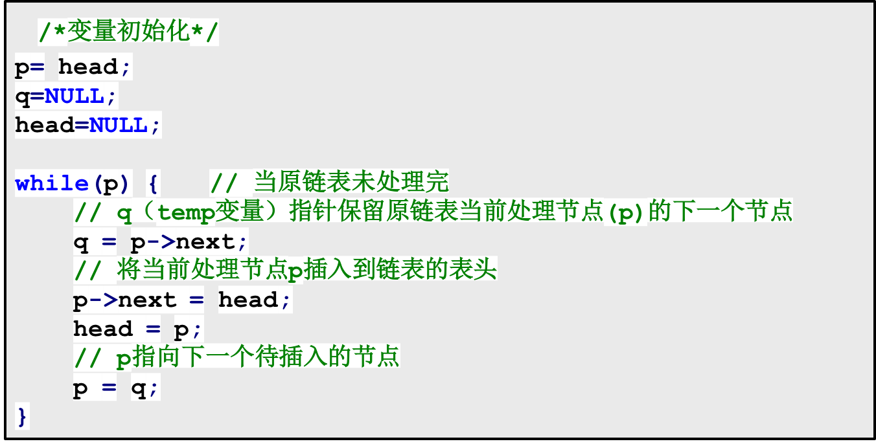
单链表就地逆置关键语句

Slide 40
讨论： 若某种高级语言没有指针类型，能否实现链式存储和运算？如何实现？
答：能！虽然链表通常用动态级联方式存储，但也可以用一片连续空间（一维数组）实现链式存储，这种方式称为静态链表。
具体实现方法：定义一个结构型数组（每个元素都含有数据域和指示域），就可以完全描述链表，指示域就相当于动态链表中的指针。
指示域也常称为“游标”

Slide 41
数组中每个元素都至少有两个分量，属于结构型数组。
动态链表样式：
静态链表样式：
数据
指针
数据
指示
数据
指示
数据
指针
数据
指示
数据
指示
数据
指针
数据
指示
常用于无指针类型的高级语言中。

Slide 42
例 ：一线性表 S = ( ZHAO, QIAN, SUN, LI, ZHOU, WU )，用静态链表如何表示？——教材P32例题
i
data
cur
说明1：假设S为SLinkList型变量，则S[MAXSIZE] 为一个静态链表；
S[0].cur则表示第1个结点在数组中的位置。
0
1
2
3
4
5
6
…
1000
 | 1
ZHAO | 3
LI | 5
QIAN | 6
WU | 0
ZHOU | 4
SUN | 2
…… | ……
头结点
说明2：如果数组的第i个分量表示链表的第k个结点，则：
S[i].data表示第k个结点的数据；
S[i].cur 表示第k+1个结点(即k的直接后继)的位置。

Slide 43
说明3：静态链表的插入与删除操作与普通链表一样，不需要移动元素，只需修改指示器就可以了。
例如：在线性表 S = ( ZHAO, QIAN, SUN, LI, ZHOU, WU )的QIAN, SUN之间插入新元素LIU，可以这样实现：
i
data
cur
Step1:将QIAN的游标值(SUN位置)存入LIU的游标中：
0
1
2
3
4
5
6
1000
头结点
1
S[7].cur = S[3].cur；
ZHAO
3
LI
5
Step2:将QIAN的游标换为新元素LIU的下标：
QIAN
7
6
WU
0
S[3].cur = 7
ZHOU
4
SUN
2
7
LIU
6
…
…

Slide 44

线性表例子：多项式的表示
[例] 一元多项式及其运算
  主要运算：多项式相加、相减、相乘等
[分析] 如何表示多项式?
  多项式的关键数据:
    多项式项数n
    各项系数a_{i} 及指数 i

Slide 45

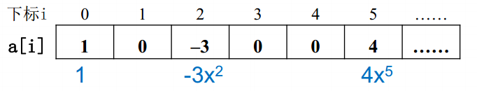
方法1：顺序存储结构直接表示
数组各分量对应多项式各项：
a[i]: 项x_{i}的系数a_{i}
例如：
两个多项式相加： 两个数组对应分量相加
问题：如何表示多项式 x+3x²⁰⁰⁰ ?

Slide 46
Quiz
用数组表示多项式 x+3x²⁰⁰⁰ 至少需要多少长度的数组？

Slide 47
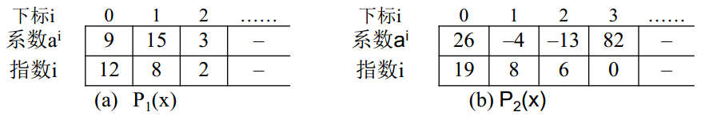


方法2：顺序存储结构表示非零项
每个非零项a_{i}x^{i}涉及两个信息：系数a_{i}和指数i，可以将一个多项式看成是一个 (a_{i},i)二元组的集合
用结构数组表示：数组每个元素对应于一个结构体，即二元组(a_{i},i)——数组中的非零项
按指数大小有序存储！

Slide 48
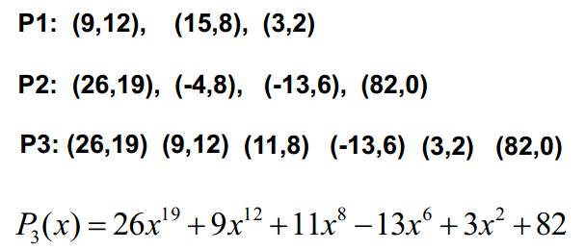
方法2：顺序存储结构表示非零项
相加过程：从头开始，比较两个多项式当前对应项的指数

Slide 49
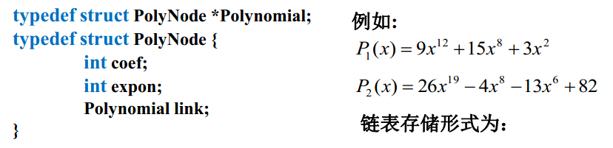
方法3：链表结构存储非零项
链表中每个结点（node）存储多项式中的一个非零项，包括系数和指数两个数据域以及一个指针域
coef
expon
link

Slide 50
本章小结
线性结构(包括表、栈、队、数组）的定义和特点：
仅一个首、尾结点，其余元素仅一个直接前驱和一个直接后继。
逻辑结构：“一对一” 或 “1:1”
存储结构：顺序、链式
运 算：修改、插入、删除[查找和排序另述]
2. 线性表
特征：逻辑上相邻，物理上也相邻；
优点：随机查找修改快 O(1)
缺点：插入、删除慢 O(n)
3.顺序存储
改进方案：链表存储结构

Slide 51
特征：逻辑上相邻，物理上未必相邻；
优点：插入、删除快 O(1)
缺点：随机查找修改慢 O(n)
4.链式存储
5.几种特殊链表的特点：
静态链表的特点：不用指针也能实现链式存储和运算
循环链表的特点：从任一结点出发均可找到表中其他结点
双向链表的特点：可方便找到任一结点的前驱

Slide 52
讨论： 顺序存储和链式存储的区别和优缺点？
顺序存储时，逻辑上相邻的数据元素，其物理存放地址也相邻。顺序存储的优点是存储密度大，存储空间利用率高；缺点是插入或删除元素时不方便。
链式存储时，相邻数据元素可随意存放，但所占存储空间分两部分，一部分存放结点值，另一部分存放表示结点间关系的指针。链式存储的优点是插入或删除元素时很方便，使用灵活。缺点是存储密度小，存储空间利用率低。
顺序表适宜于做查找这样的静态操作；
链表宜于做插入、删除这样的动态操作。
若线性表的长度变化不大，且其主要操作是查找，则采用顺序表；
若线性表的长度变化较大，且其主要操作是插入、删除操作，则采用链表。
2.4 应用举例

Slide 53
本章作业
① 配套习题集2.6，2.7，2.9，2.19，2.21，2.24，2.29，2.30 题。
② 补充练习题
第2章结束

